Slide 1
4조 마이크로프로세서
First
Spring
201613989 김진산
201610349 최성우
201822483 정우

Slide 2
1
프로젝트 개요
2
코드
CONTENTS
3
실행영상

Slide 3
1
프로젝트
개요

Slide 4
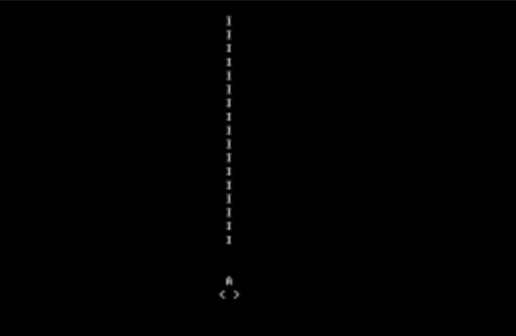
주제
Very Simple Shooting Game!

Slide 5

구현 도구
LPC 1768
LCD
Joy
stick
게임화면 구현
게임조작 구현

Slide 6

게임구성
Fighter
Meteor
플레이어가 조종하는 비행기
Fighter의 반대편에서 날아오는 장애물
Missile
Point
장애물을 파괴하기 위한 미사일
파괴한 장애물의 갯수

Slide 7

게임규칙
Meteor는 Fighter의 반대편에서 날아옵니다.
Meteor는 1개씩만 날아옵니다.
파괴되면 Fighter의 반대편에서 새로운 Meteor가 무작위의 위치에 생성됩니다.
새로 생성된 Meteor는 이전 보다 빠르게 이동합니다.
Fighter을 상하로 조종할 수 있습니다.
Fighter가 장애물과 충돌하면 게임이 종료됩니다.
Fighter
Missile
Meteor
Point
Missile을 사용하여 Meteor를 파괴할 수 있습니다.
미사일은 Fighter의 위치에서 발사됩니다.
여러 개의 미사일을 발사할 수 있습니다.
Missile을 이용하여 Meteor를 파괴하면 점수가 증가합니다.
Meteor를 3개를 놓치면 게임이 종료됩니다.
Point와 놓친 개수는 LCD의 가장 아래에서 확인할 수 있습니다.

Slide 8
2
코드

Slide 9
LCD관련 함수
GLCD_setTextColor
GLCD_displayChar
GLCD_setBackColor
GLCD_displayStringLn
GLCD_clear

Slide 10
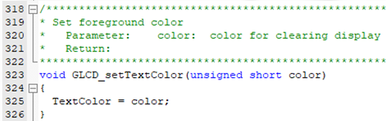
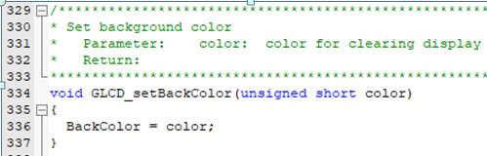
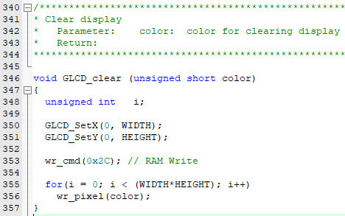
LCD관련 함수
GLCD_setTextColor
GLCD_setBackColor
LCD의 글자색 설정 함수
LCD의 배경색 설정 함수
GLCD_clear
LCD의 모든 pixel의 색 설정 함수

Slide 11
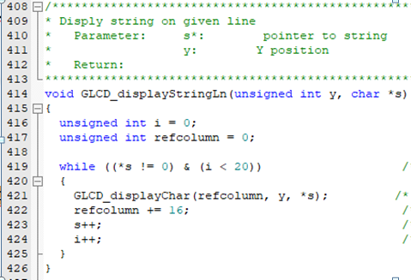
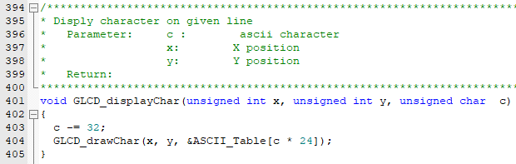
LCD관련 함수
GLCD_displayStringLn
GLCD_displayChar
LCD에 문자를 출력하는 함수
LCD에 문자열 출력 함수

Slide 12
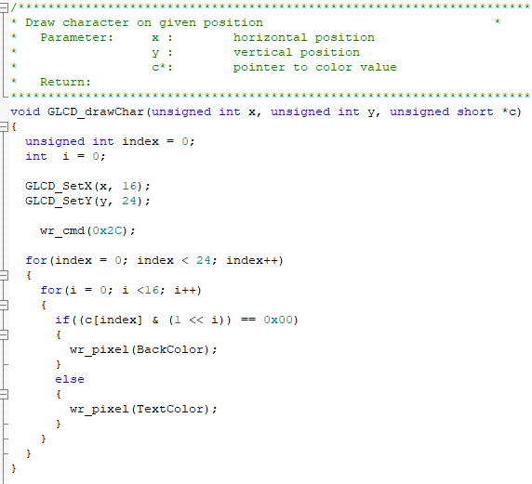
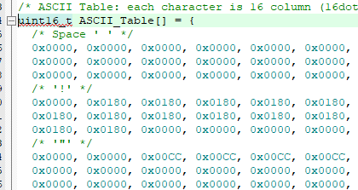
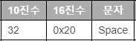
LCD관련 함수
아스키 코드 테이블이 스페이스 부터 인식
원래 스페이스의 아스키 코드값은 32
여기서 -32를 해주면 스페이스 값을 0으로 만듬
GLCD_drawChar에서 문자의 위치
스페이스가 0으로 기준이 잡힌 문자 출력

Slide 13
주요 함수
fighterCrash
runGame
Joystick
moveMeteor
gameInit
fighterMove
missileMove
gameOver
Fire
createMeteor

Slide 14
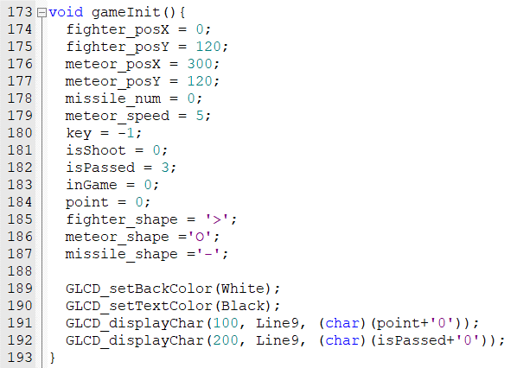
주요 함수
gameInit :
초기화하는 함수
변수 초기화
간단한 그래픽
LCD 배경은 흰색 Text는 검정으로 초기화
하단에 점수와 목숨 표시

Slide 15
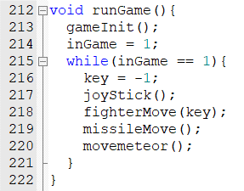
주요 함수
rungame :
게임을 실행하는 함수
게임 초기화
조이스틱 확인
Fighter 이동
Missile 이동
Meteor 이동

Slide 16
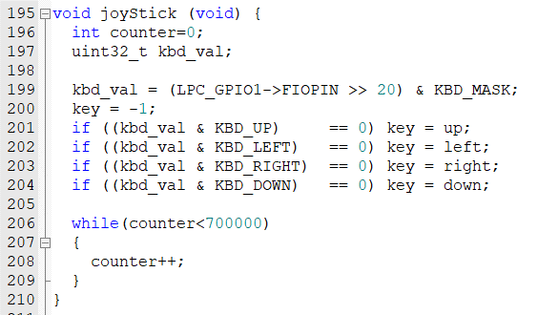
주요 함수
joystick :
조이스틱 이동확인 함수
조이스틱의 입력 값에 따라 key 값 변화
조이스틱이 연속적으로 입력되는 것 방지를 위해 for문으로 delay 효과

Slide 17
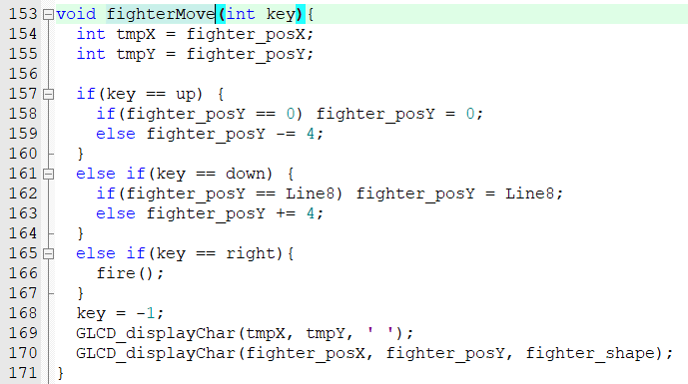
주요 함수
fighterMove :
Fighter의 조작 함수
이전 위치 저장
키 값에 따라 상, 하로 이동
조이스틱 오른쪽 이동은 미사일 발사
Fighter 변경 위치 LCD에 출력

Slide 18
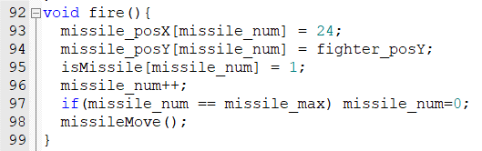
주요 함수
fire :
미사일 발사 함수
미사일 시작 위치 설정
미사일이 날라가는 것 표시
미사일 개수 추가
미사일 이동

Slide 19
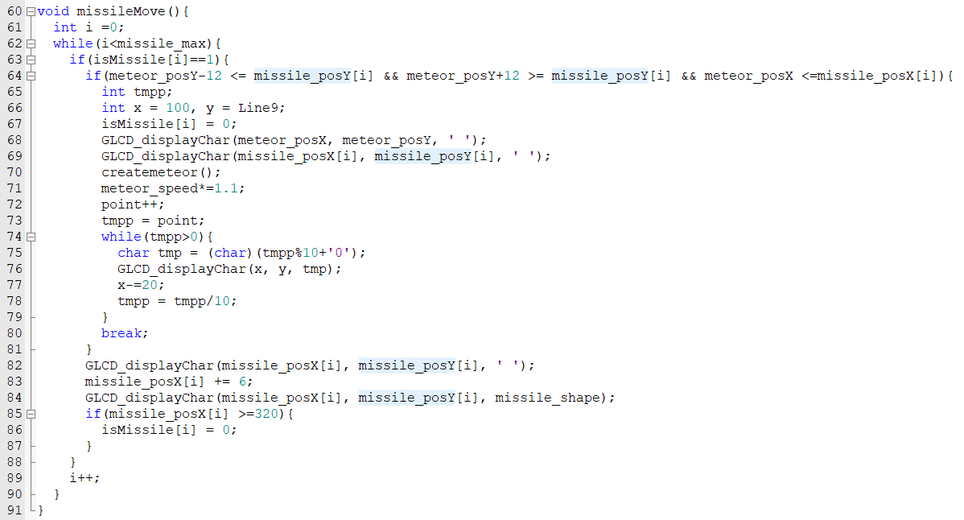
주요 함수
missileMove :
미사일 이동 함수

Slide 20
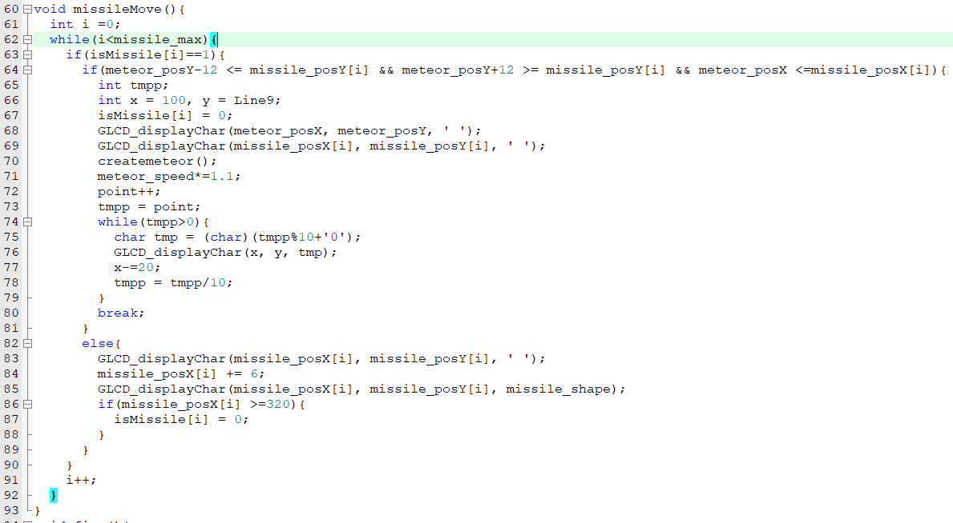
미사일 모두 이동
미사일이 meteor를 파괴하는 경우
다음 미사일로 넘어감
파괴가 아닌 경우
미사일 위치 변경 및 출력

Slide 21
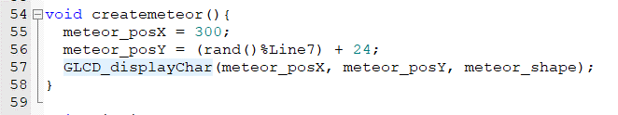
주요 함수
createMeteor :
Meteor 생성 함수
랜덤으로 Y의 위치를 선정해서 meteor 생성

Slide 22
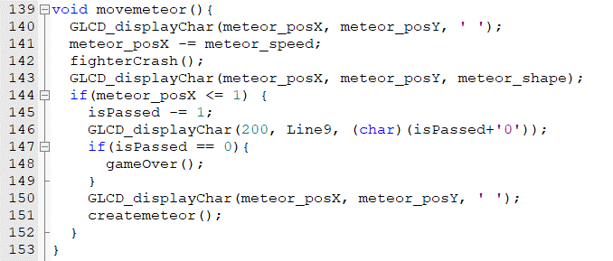
주요 함수
moveMeteor :
Meteor 이동 함수
meteor 속도만큼 이동
비행기를 파괴한경우 확인
meteor 이동
meteor를 파괴하지 못한경우
남은 기회가 없는경우 gameover
남은 기회가 있는 경우 다음 meteor 생성

Slide 23
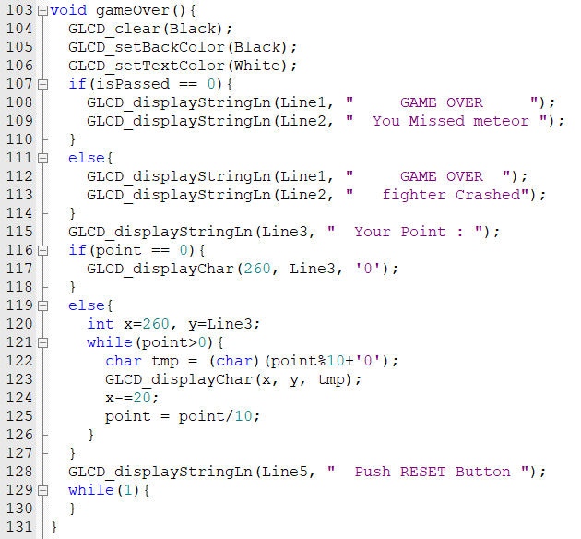
주요 함수
gameOver :
게임을 종료하는 함수
LCD화면을 검정으로
목숨이 다한 경우
비행기가 부서진 경우
점수 출력
Reset button 누를때 까지 대기

Slide 24
3
실행영상

Slide 25
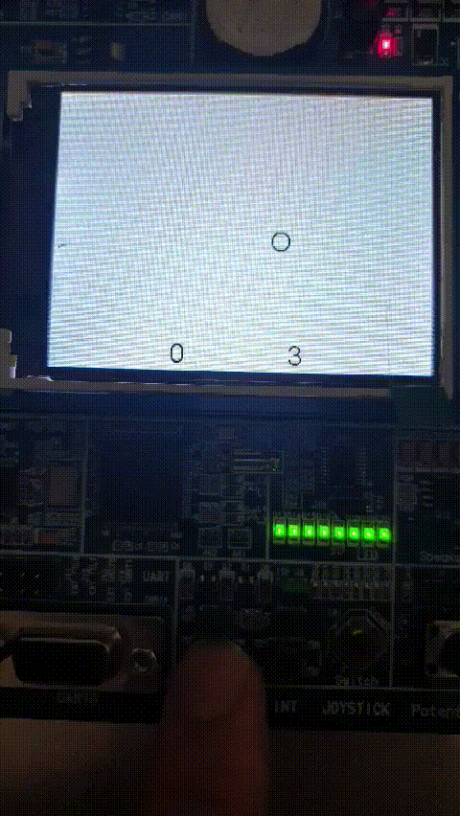
게임 실행

Slide 26
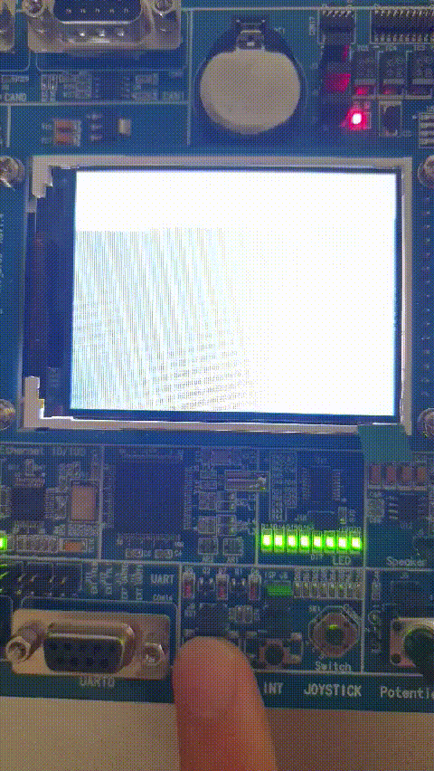
Fighter 부서진 경우

Slide 27
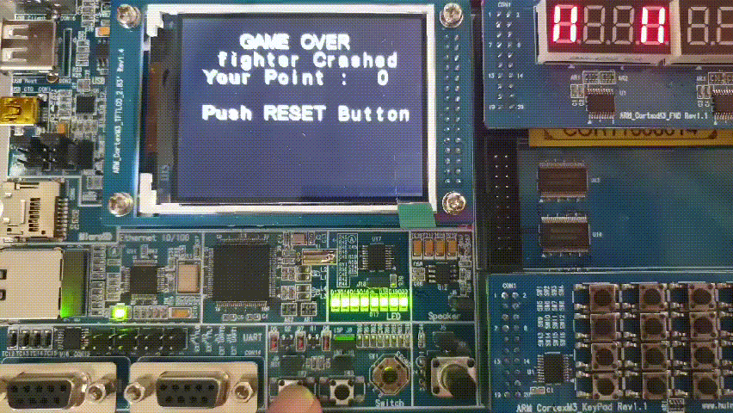
Meteor 3회 놓친 경우

Slide 28
THANK YOU

